Slide 1
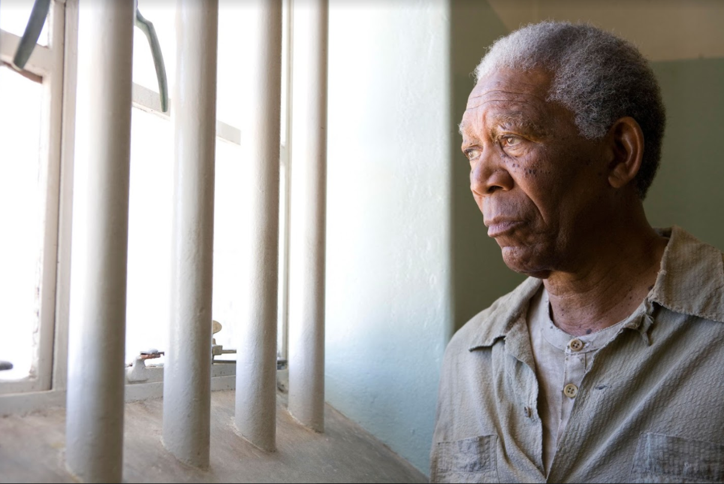
Voittamaton-elokuva Nelson Mandelasta

Slide 2
Nelson Mandela, ”voittamaton”
Englantilaisen William Ernest Henley (1849-1903) runo Invictus (voittamaton/lyömätön) oli Nelson Mandelan lempiruno ja siitä on tullut yksi Etelä-Afrikan symboleista.
Tutustu linkkien sisältöihin ja vastaa seuraavalla dialla oleviin kysymyksiin.
Linkit:
http://www.openculture.com/2013/12/morgan-freeman-masterfully-recites-nelson-mandelas-favorite-poem-invictus.html
https://www.youtube.com/watch?v=TQhns5AwAkA

Slide 3
Nelson Mandela, ”voittamaton”
Tehtävät
Miksi runosta on tullut merkittävä symboli?
Mikä on runon sisältö?
Selvitä, miten runoa on muuten käytetty hyväksi esimerkiksi politiikassa?
Vuonna 2009 julkaistiin elokuva Invictus. Selvitä, minkä tarinan se kertoo.

